Slide 1
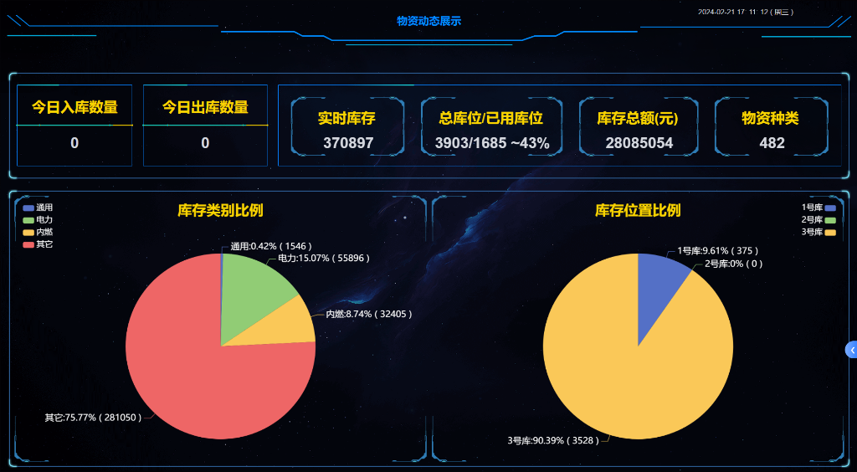
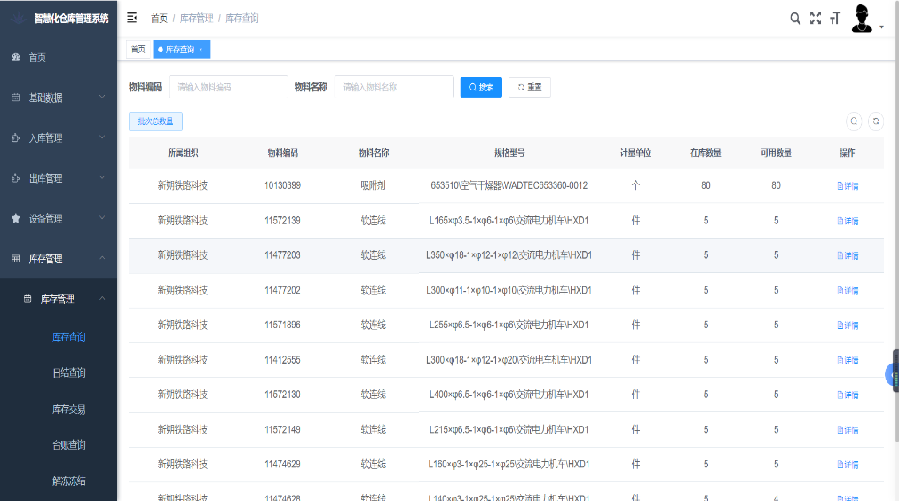
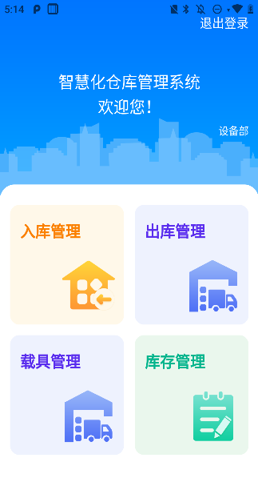
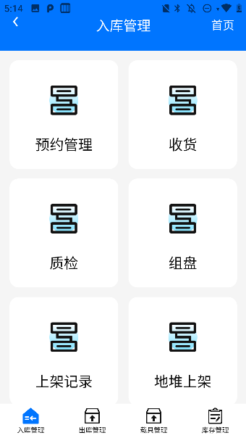
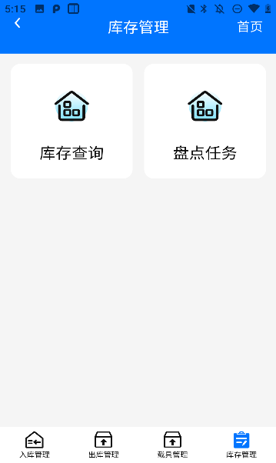
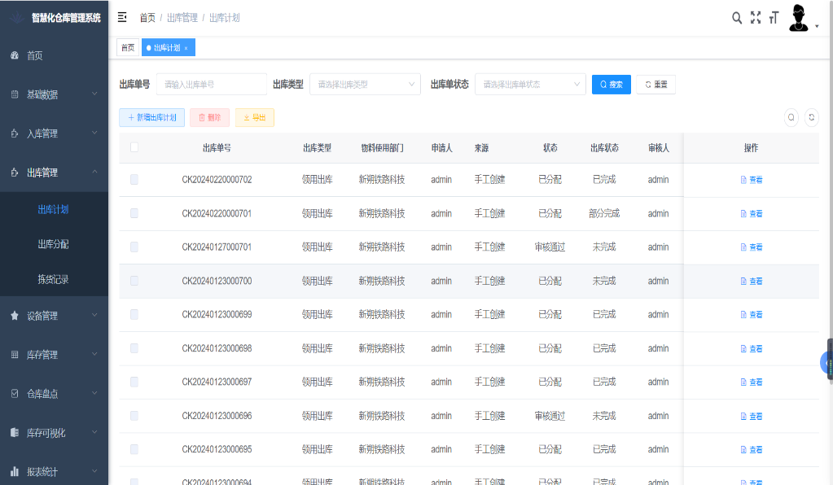
*新朔铁路智慧化仓储项目
周期： 2023/04～2024/03
人月： 40人月
技术：java-springcloud，Vue， mysql
范围：需求、设计、开发、测试、实施
项目描述：
仓库智慧化出入库设备须具备仓储管理过程可视化、可追溯化、事中控制和预防等功能。
由RFID手持终端（具备2G/3G/4G功能）、射频识别（RFID）门禁系统、仓储管理系统及其相关设备组成。建立仓储管理系统，实现与国家能源集团物资ERP系统的连通，构建一体化管理系统，实现领料人从提交申请到进库按照页面提示领料，提升领料效率、简化领料过程，实现便捷取货。

